Slide 3
Urgencias: Vigilantes del diagnóstico precoz de VIH. Proyecto VIHgila
I. Skandari ; I. Ferro ; J. Miranda ; M. Batyreva ; A. Martínez; U. Avalle
Servei d’Urgències. Parc Taulí. Hospital Universitari

Slide 4
En el mundo, un 0,9% de la población está infectada por VIH (70 M)
Alrededor del 21% de las personas infectadas no lo saben (14 M)
ONUSIDA: UNAIDS DATA 2020

Slide 5
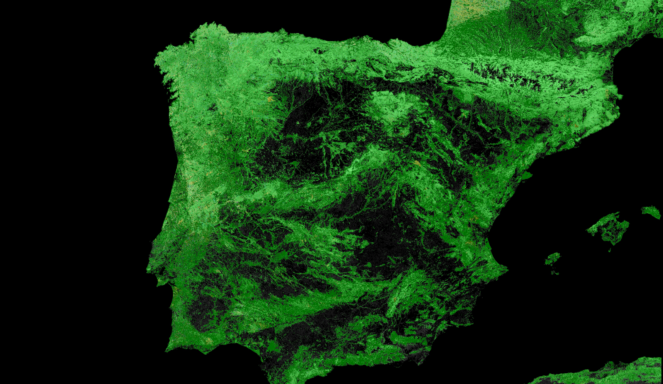
En España, el 0,3% de la población está infectada por VIH (150.000)
Alrededor del 14% de las personas infectadas no lo saben (20.000)
Unidad de vigilancia del VIH, ITS y hepatitis. Actualización del Continuo de Atención del VIH en España, 2017-2019

Slide 6
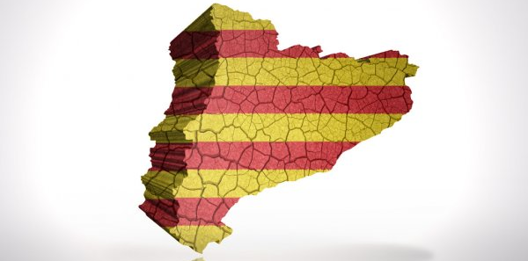
En Cataluña, el 0,4% de la población está infectada por VIH (34.000)
Alrededor del 9% de las personas infectadas no lo saben (3.000)
Pla d’acció enfront del VIH i altres ITS 2021-2030 Comissió Interdepartamental de la Sida a Catalunya

Slide 7
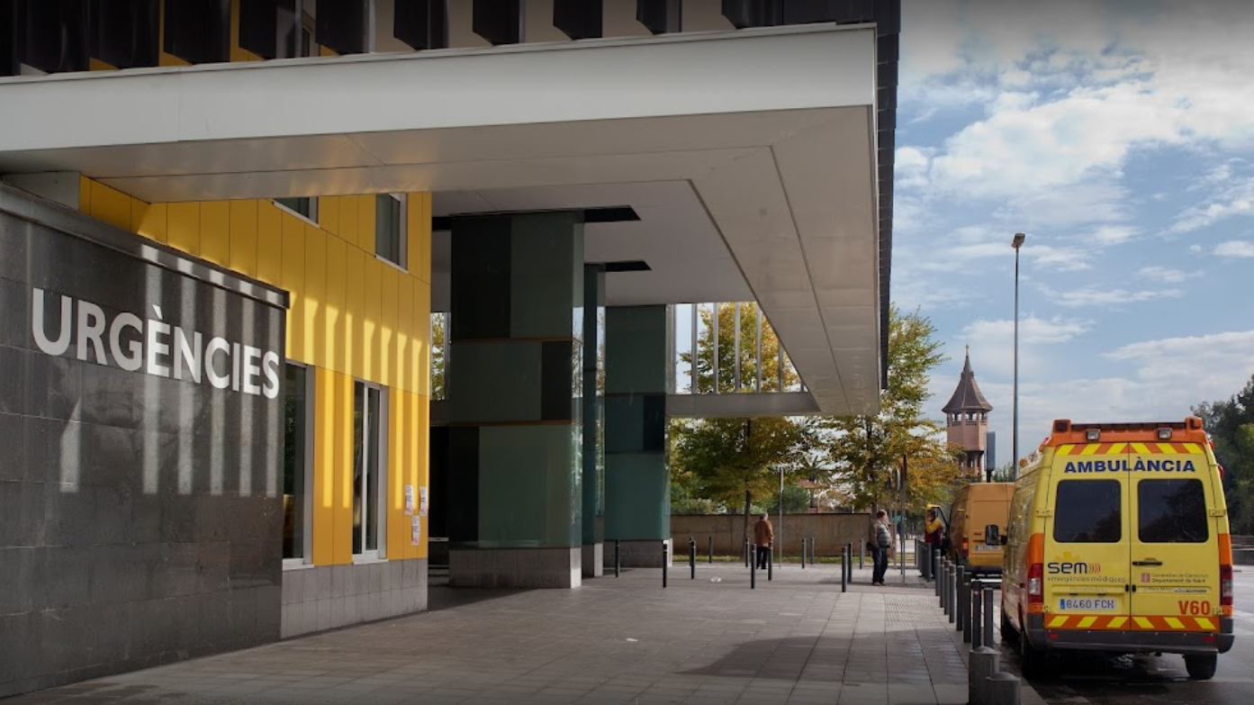
En Catalunya, 55 Servicios de Urgencias de Hospitales públicos
Cada Servicio de Urgencias ͌70 (20-200) personas infectadas

Slide 8
Peor pronóstico y calidad de vida
El diagnóstico tardío multiplica por 5 el riego de muerte respecto al diagnóstico precoz
Aumento de los costes sanitarios
La tasa de morbilidad y de hospitalizaciones en pacientes con diagnóstico tardío incrementa significativamente el coste del tratamiento posterior
Mayor propagación de la epidemia
La tasa de transmisión del VIH es 3,5 veces más alta en personas que desconocen su infección

Slide 9
Objetivo
Evaluar la implementación del proyecto VIHGILA en los SUH de Cataluña consistente en solicitar serología VIH en los 6 supuestos de mayor prevalencia de infección oculta por VIH.
Optimizar el papel de enfermería en la detección de nuevos casos de VIH no diagnosticados o de personas con riesgo incrementado de infección.

Slide 10
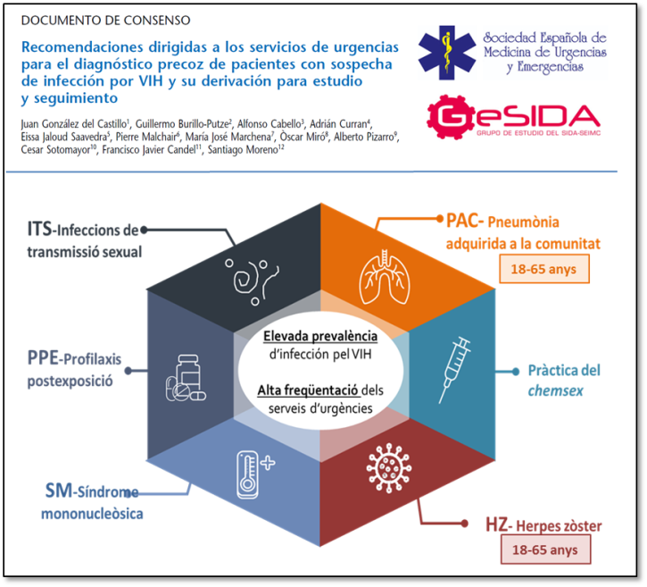
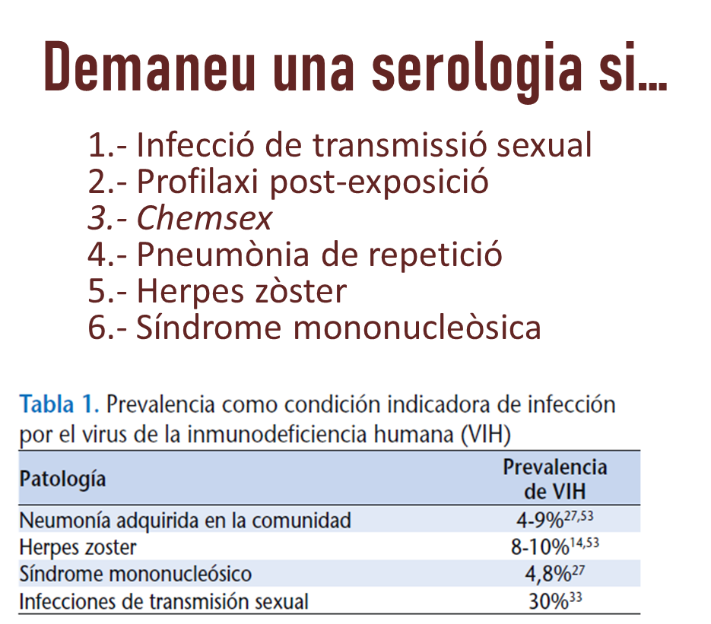
Material y métodos
Estudio observacional, prospectivo y multicéntrico.
Solicitar una serología si...
1.- Infección de transmisión sexual
2.- Profilaxis post-exposición
3.- Chemsex
4.- Neumonía de repetición
5. Herpes zoster
6. Síndrome mononucleósico

Slide 11
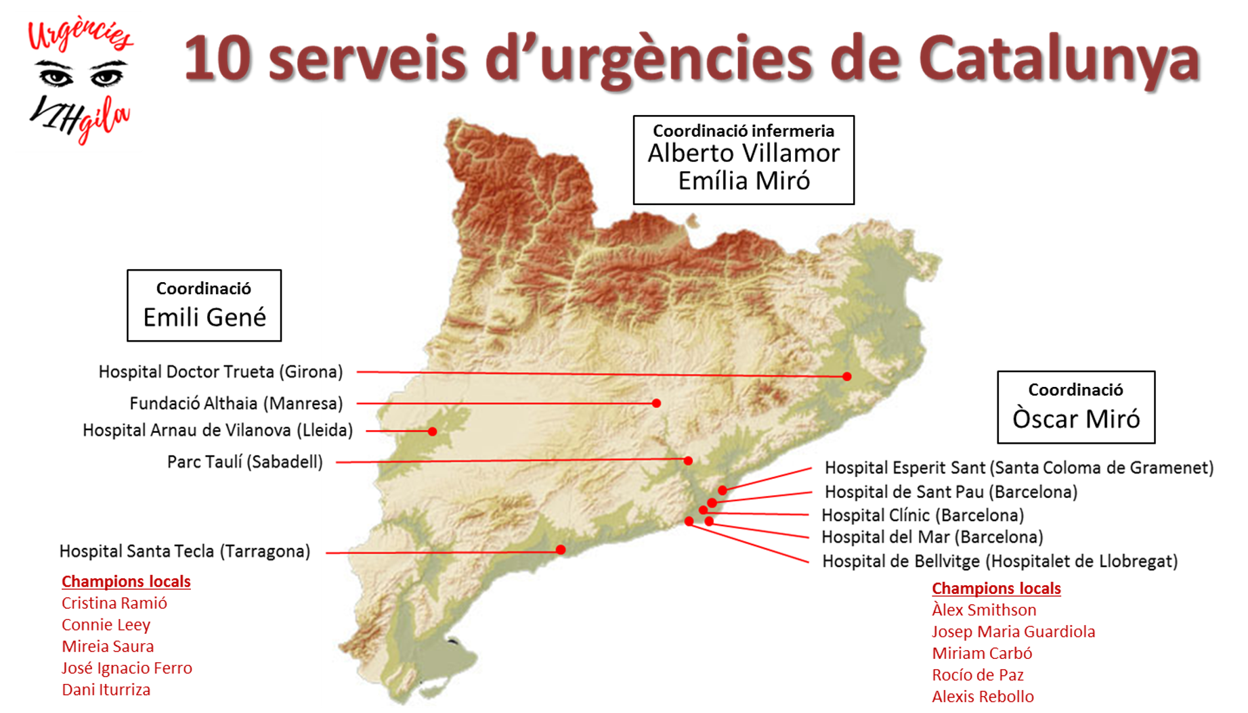
10 Servicios de Urgencias de Cataluña
Coordinación Enfermería
Alberto Villamor
Emilia Miró
Coordinación
Emili Gené
Coordinación
Òscar Miró
10 referentes
enfermería

Slide 12
Estimación de pacientes a detectar
 | Área de cobertura | Estimación de prevalencia VIH (0,4%) | Estimación de VIH no conocido (9%) | Pacientes a detectar (20%)
Hospital Esperit Sant | 222.000 | 888 | 80 | 16
Hospital Sant Pau | 407.000 | 1.628 | 147 | 29
Hospital del Mar | 350.000 | 1.400 | 126 | 25
Hospital Clínic | 450.000 | 1.800 | 162 | 32
Hospital de Bellvitge | 201.000 | 804 | 72 | 14
Parc Taulí | 400.000 | 1.600 | 144 | 29
Althaia | 260.000 | 1.040 | 94 | 19
Hospital Doctor Trueta | 156.000 | 624 | 56 | 11
Arnau de Vilanova | 365.000 | 1.460 | 131 | 26
Hospital Santa Tecla | 90.000 | 360 | 32 | 6
Total | 2.901.000 | 11.604 | 1.044 | 207

Slide 13
Programa piloto promovido y coordinado por

Slide 14
Resultados (preliminares)

Slide 15
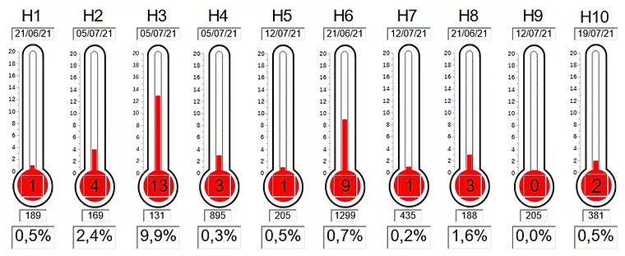
Resultados (preliminares)
https://www.urgencies-vihgila.cat/

Slide 16
Grado de consecución del objetivo
17%
16%
50%
19%
9%
28%
5%
21%
0%
7%
https://www.urgencies-vihgila.cat/

Slide 17
Conclusiones
Los valores de infección oculta obtenidos son superiores al 0’1% estimado como umbral de coste-eficacia en cribado de VIH.
La prevalencia obtenida de infección por VIH oculta (0’9%) está alineada con la bibliografía publicada (0’6-0’9%).

Slide 19
Grado de consecución del objetivo
 | Área de cobertura | Estimación de prevalencia VIH (0,4%) | Estimación de VIH no conocido (9%) | Pacientes a detectar (20%) | Pacientes detectados n (%)
Hospital Esperit Sant | 222.000 | 888 | 80 | 16 | 3 (19%)
Hospital Sant Pau | 407.000 | 1.628 | 147 | 29 | 2 (7%)
Hospital del Mar | 350.000 | 1.400 | 126 | 25 | 4 (16%)
Hospital Clínic | 450.000 | 1.800 | 162 | 32 | 9 (28%)
Hospital de Bellvitge | 201.000 | 804 | 72 | 14 | 3 (21%)
Parc Taulí | 400.000 | 1.600 | 144 | 29 | 0 (0%)
Althaia | 260.000 | 1.040 | 94 | 19 | 1 (5%)
Hospital Doctor Trueta | 156.000 | 624 | 56 | 11 | 1 (9%)
Arnau de Vilanova | 365.000 | 1.460 | 131 | 26 | 13 (50%)
Hospital Santa Tecla | 90.000 | 360 | 32 | 6 | 1 (17%)
Total | 2.901.000 | 11.604 | 1.044 | 207 | 37 (18%)
https://www.urgencies-vihgila.cat/

